Slide 1
Žádost

Slide 2
MLUVNÍ CVIČENÍ
CO BY BYLO, KDYBY
… kdyby ve škole byl jen jeden předmět?
… kdyby se všechny telefony najednou vypnuly?
JAKÉ BY TO BYLO, KDYBY
… kdyby o nás všichni věděli všechno?
… kdyby čtyřlístky skutečně přinášely štěstí?

Slide 3
Žádost je druh úředního dopisu.
Vlastnosti:
ustálená forma
stručnost
grafická úprava
neutrální vyjadřování
bez citově zabarvených prostředků

Slide 4
Vyjmenuj alespoň pět situací, kdy můžeš podat písemnou žádost.
Jmenuj alespoň jeden typ žádosti, kdy je vhodnější spíše její ústní forma než písemná.

Slide 5
Vyber v každé z následujících dvojic vhodné vyjádření.
1. Přeji dobrý den…
2. Vážený pane řediteli…
1. Protože jsme si včera telefonovali…
2. Na základě našeho telefonického hovoru…
1. Děkuji za Vaši odpověď…
2. Díky za odpověď…
1. Obracím se na Vás se žádostí…
2. Píšu Vám proto, že bych Vás chtěl požádat…
1. Těšíme se na další spolupráci…
2.Už se těšíme na to, že budeme dlouho spolupracovat…

Slide 6
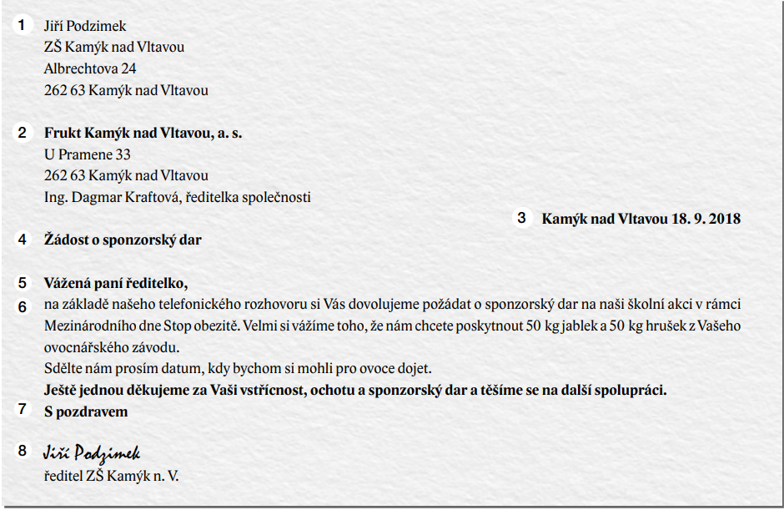
POJMENUJ JEDNOTLIVÉ ČÁSTI ŽÁDOSTI

Slide 7
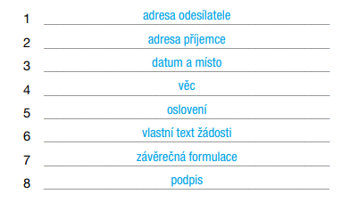
ŘEŠENÍ

Slide 8
Vyber si jednu z možností a sestav žádost se všemi náležitostmi - PL
a) Žádost určená vedení školy o příspěvek na jazykový kurz konaný v rámci projektu Učíme se cizí jazyky v zahraničí.
b) Žádost cestovní kanceláři o zprostředkování exkurze pro celou třídu (zvol si místo a zaměření exkurze).
c) Žádost městskému divadlu o pronájem sálu na vystoupení hudebního a dramatického kroužku školy.

